Slide 1











Paulo Cardoso
Grupo de Sistemas Embebidos Departamento de Eletrónica Industrial Escola de Engenharia
Universidade do Minho

Slide 2
Sumário
Componentes de um computador
O modelo de von Neumann
O ciclo do processador
Linguagens de alto nível
Sistemas computacionais
Sistemas computacionais baseados em microcontroladores

Slide 3
Organização interna do computador
Componentes de um computador
Componentes de um computador
  Na sua essência, um computador é um sistema composto por três partes
    Um microprocessador
      Capaz de interpretar e executar instruções/programas
    Uma memória
      Para armazenar dados e programas
    Entrada/saída
      Um mecanismo para a transferência de dados de e para o mundo exterior
  Modelo de von Neumann
    Mais detalhes adiante …

Slide 4
Organização interna do computador
Componentes de um computador
O que diz o dicionário (generalista)
  Microprocessador
    Circuito integrado complexo que efetua as operações básicas de um microcomputador
Fonte: dicionário da Porto Editora
  Microcomputador
    Computador de pequenas dimensões cujo órgão central é um microprocessador
Fonte: dicionário da Porto Editora
    Computador
      Aparelho eletrónico que é capaz de receber, armazenar e processar grande quantidade de informação em função de um conjunto de instruções com que é programado
Fonte: dicionário da Porto Editora

Slide 5
Organização interna do computador
Componentes de um computador
Palavras chave
  Microprocessador
    Circuito integrado complexo
  Microcomputador
    receber
    armazenar
    processar
      conjunto de instruções
        programado

Slide 6
Organização interna do computador
Componentes de um computador
Componentes de um computador
  Microprocessador
    Unidade lógica/aritmética e unidade de controlo
  Entrada
    rato, teclado, ...
  Saída
    monitor, impressora, ...
  Memória
    Cache, RAM, disco, CD
    Onde são armazenadas as instruções e os dados

Slide 7
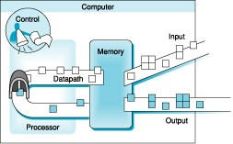
Organização interna do computador
Componentes de um computador
Componentes de um computador
O processador divide-se em unidade de controlo, unidade lógica e aritmética e datapath (espécie de tapete rolante que transporta da memoria para o processador e vice-versa)
Fonte: David A. Patterson, John L. Hennessy, “Computer Organization and Design”

Slide 8
Organização interna do computador
Componentes de um computador
Mas o que é um computador?
  Diferentes tipos
    embebidos, laptop, desktop, servidor
  Diferentes utilizações
    Processador de texto, ...
    Casas, carros, televisões, telefones, ...
  Diferentes fabricantes
    Intel, AMD, IBM, Atmel, MicroChip...
  Diferentes tecnologias de suporte e custos

Slide 9
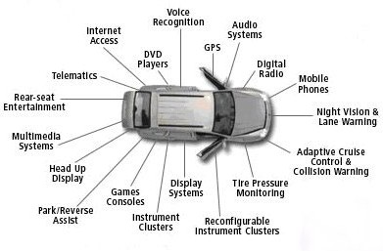
Organização interna do computador
Componentes de um computador
Nem sempre vemos os computadores

Slide 10
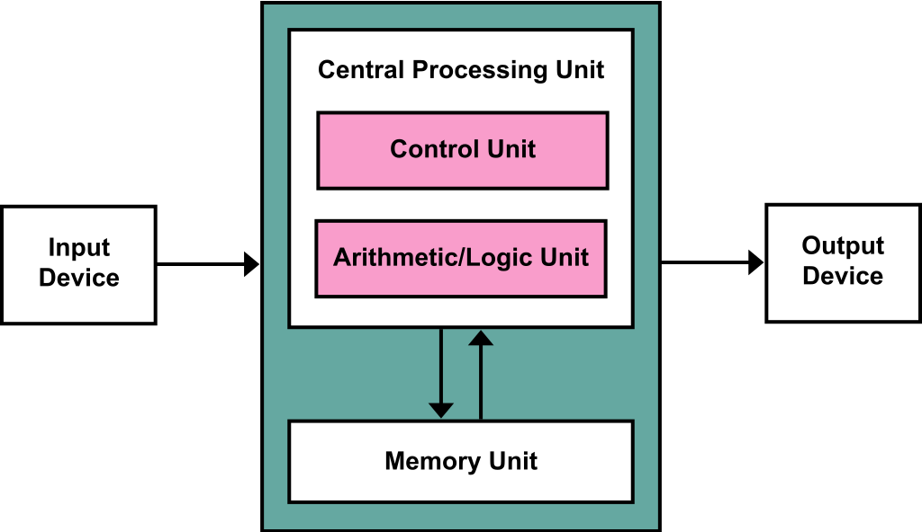
Organização interna do computador
O modelo de von Neumann
O modelo de von Neumann
  Em 1945 publicou um relatório
    “First Draft of a Report on the EDVAC”
      O documento descreve a arquitetura de um computador com os seguintes componentes
        Unidade de aritmética
        Unidade de controlo
        Memória
        Mecanismos de I/O
Botleneck de von Neumann → é um gargalho porque existe apenas um caminho para a passagem dos dados e/ou instruções da memória para o processador.
Para mitigar este efeito utilizamos a memoria cache que estando “colado” ao processador o seu acesso é muito mais rápido.
O seu carregamento na primeira instrução dá-se de forma igual, utilizando o botleneck, mas são carregadas também todas as instruções da vizinhança (que provavelmente também serão necessárias devido à arquitetura da unidade de memoria).
Botleneck de von Neuman
Fonte: https://en.wikipedia.org/wiki/ Von_Neumann_architecture

Slide 11
Organização interna do computador
O modelo de von Neumann
Define o conceito de stored program
  Instruções (programas) e dados são armazenados na memória sob a forma de números
    Sendo assim fácil a sua alteração
    Levando ao conceito de stored program computer
    No ENIAC (computador anterior onde Von Newmann colaborou)
      Toda a programação era ao nível da lógica digital
        A programação do computador envolvia mover fichas e fios
        Era necessária uma configuração de hardware diferente para resolver cada tipo de problema
Conceito mais importante do modelo de Von Neumann a par do seu modelo de computador

Slide 12
Organização interna do computador
O modelo de von Neumann
É o paradigma sob o qual assenta a noção de computador atual
  Atualmente os computadores stored programs têm as seguintes características
    Três sistemas de hardware
      Uma unidade de processamento central
        Contendo o processamento e controlo
      Um sistema de memória principal
      Um sistema de I / O
    A capacidade de realizar o processamento sequencial de instruções
    Um caminho único entre o CPU e a memória
      Bottleneck de von Neumann

Slide 13
Organização interna do computador
O modelo de von Neumann
Os convencionais computadores stored program
  Tiveram avanços incrementais ao longo do tempo
    Incluindo a adição de barramentos especializados, unidades de virgula flutuante, memórias cache, . . .
    Alguns sistemas atuais possuem barramentos separados para dados e instruções
      Designando-se arquiteturas Harvard
O nosso micro não consegue realizar cálculos de virgula flutuante por hardware apenas os consegue fazer por software (demorando muito mais para tal).
O 8051 só tem 8bits (1byte)

Slide 14
Organização interna do computador
O modelo de von Neumann
Mais poder computacional exige outras abordagens
  Instruction-level parallelism
    Paralelismo dentro do processador (superscalar processor)
      Pipelining
      Duplicação de unidades funcionais do processador
  Hardware-multithreading
    Múltiplas threads partilham as unidades funcionais do processador
→ processador super escalado
(é como se fosse uma linha de produção em que em cada instante esta mais de uma instrução dentro do processador para acelerar o processo)

Slide 15
Organização interna do computador
O modelo de von Neumann
Mais poder computacional exige outras abordagens
  Instruction-level parallelism
    Paralelismo dentro do processador (superscalar processor)
      Pipelining
      Duplicação de unidades funcionais do processador
  Hardware-multithreading
    Múltiplas threads partilham as unidades funcionais do processador

Slide 16
Organização interna do computador
O modelo de von Neumann
Mais poder computacional exige outras abordagens
  Computação paralela/distribuída/concorrente
  Aceleradores
    GPUs (Graphics Processing Units)
    Hardware especializado
  ...

Slide 17
Organização interna do computador
O modelo de von Neumann
O modelo prevê a existência de um conjunto de registos específicos contendo nomeadamente
  PC: Endereço de memória da próxima instrução
  MAR: Endereço da instrução atual/dado a ser carregada
  MDR: Dado recebido/a ser enviado para memória
  CIR: Instrução a ser executada
  ACC: Dado em processamento/resultado
Endereços de memoria discreta
Program counter →

Slide 18
Organização interna do computador
O modelo de von Neumann
Atualmente os sistemas não contêm alguns destes registos especiais
  Têm no entanto alguns registos genéricos que são usados como memória para diminuir os acessos à memória

Slide 19
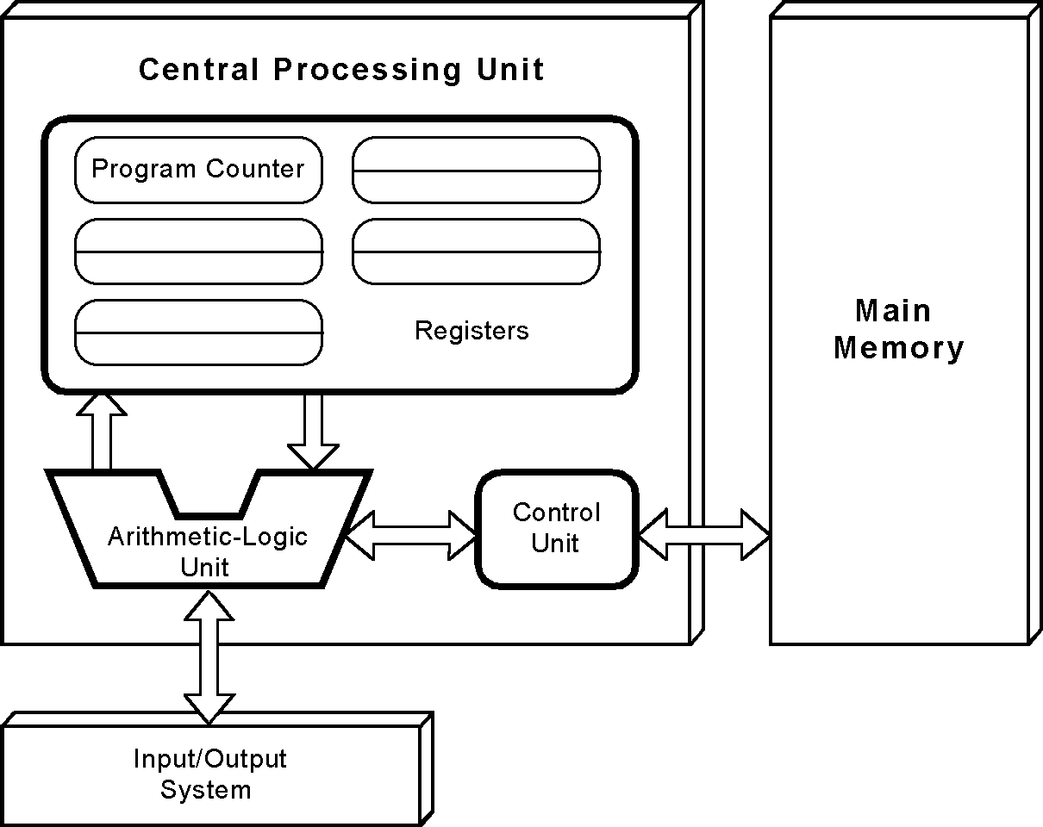
Organização interna do computador
O modelo de von Neumann
Representação
A cada ciclo de relógio o processador vai buscar à memoria a próxima instrução.
Ir buscar → FETCH
Ler a instrução → DECODE
Executar → Execute
Os dados e os programas estão na memoria principal no modelo de von Neuman.
O 8051 usa uma memoria para os dados (memoria de barras) e uma memoria separada para os programas: a memoria de dados é igual à memoria RAM
Memoria RAM → memoria volátil que necessita de energia para estar “viva”
Memoria flahs (ex:. Pen) → não necessita de energia para guardar os dados
SSD → memoria não volátil evolução dos discos mecânicos
Memoria de programas do 8051 (não volátil) é como se fosse um SSD de 64k.
Vantagens:
Aceder aos dados e ao programa ao mesmo tempo (impossível no modelo de von Neumann)
Visto que os micro são usados em sistemas industriais onde podem haver cortes de energia é importante que não seja necessário reprogramar o micro sempre que a luz volta-se
CPU
Processador
Datapath
A esta separação de memoria chama-se modelo de Harvad

Slide 20

Organização interna do computador
O modelo de von Neumann
Execução das instruções feita em três passos
  Fetch
  Decode
  Execute
O processador executa indefinidamente estes três passos
  O ciclo do processador

Slide 21
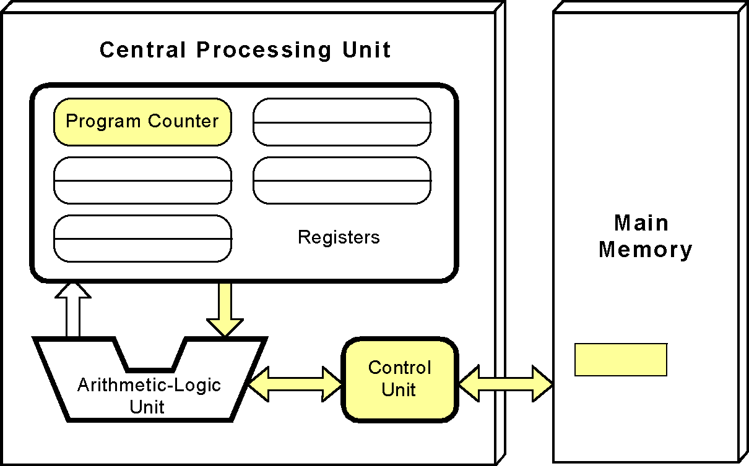
Organização interna do computador
O ciclo do processador
Fetch
  A unidade de controlo obtém a próxima instrução
    Usando o program counter para determinar a sua localização na memória

Slide 22
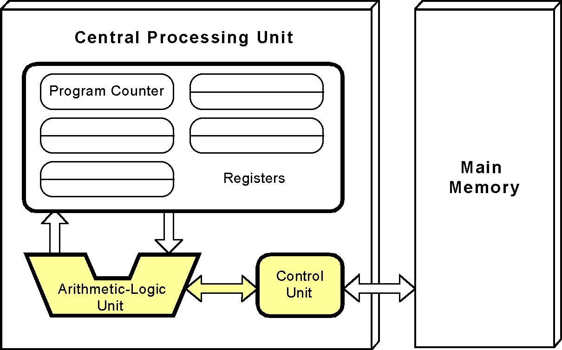
Organização interna do computador
O ciclo do processador
Decode
  A unidade de controlo descodifica a instrução e
    Gera os sinais que controlam o funcionamento da ALU

Slide 23
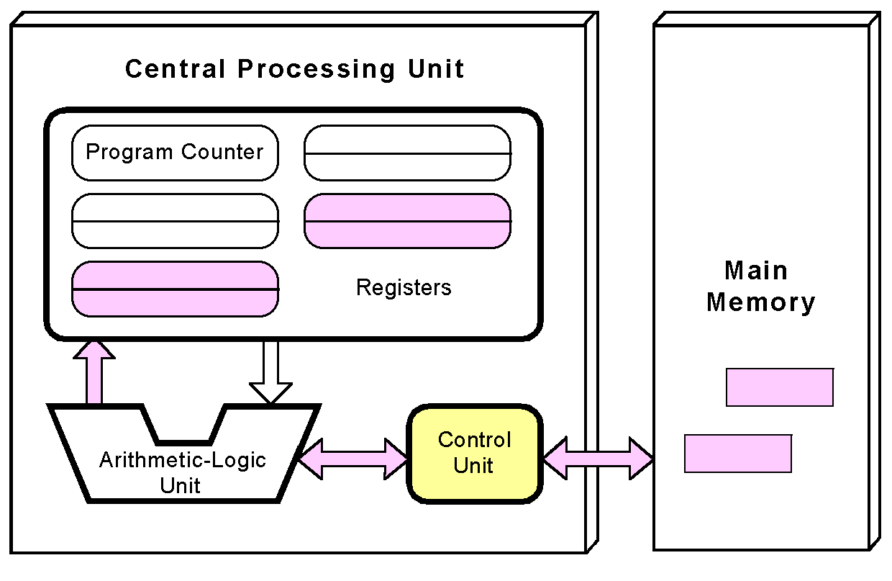
Organização interna do computador
O ciclo do processador
Decode
  A unidade de controlo descodifica a instrução e
    Seleciona os registos/memória a entrar na ALU
Nem em todas as arquiteturas
é feito
este acesso
(RISC vs CISC)

Slide 24
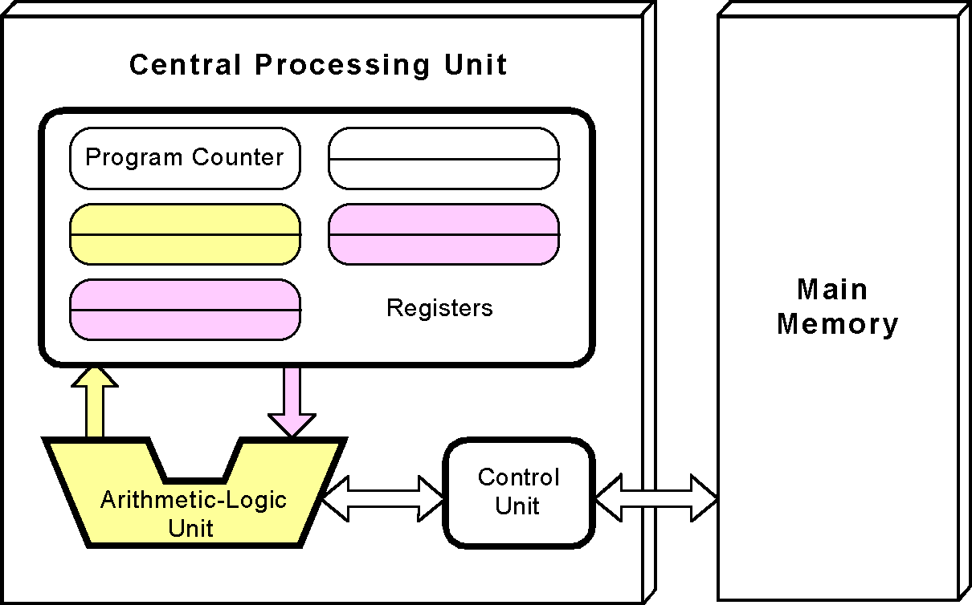

Organização interna do computador
O ciclo do processador
Execute
  A ALU executa a instrução e
    Coloca os resultados nos registos ou memória
Nem em todas as arquiteturas é feito
este acesso
(RISC vs CISC)

Slide 25
Organização interna do computador
O ciclo do processador
O ciclo do processador – outra perspectiva
decode
execute
fetch
Stored program
(conjunto de instruções)
Memory
Devices Network
Processor
000000 | 00000 | 00101 | 0001000010000000
000000 | 00100 | 00010 | 0001000000100000
100011 | 00010 | 01111 | 0000000000000000
100011 | 00010 | 10000 | 0000000000000100
101011 | 00010 | 10000 | 0000000000000000
101011 | 00010 | 01111 | 0000000000000100
000000 | 11111 | 00000 | 0000000000001000
Control
Input
Datapath
Output
Os dados não estão representados

Slide 26
Organização interna do computador
O ciclo do processador
O ciclo do processador – outra perspectiva
Fetch
Decode
Execute
Devices Network
Processor
Control
Memory
Input
Input
Output
Nesta fase os operandos são obtidos da memória ou dos registos
Datapath

Slide 27
Organização interna do computador
O ciclo do processador
O ciclo do processador – outra perspectiva
fetch
decode
execute
Devices Network
Processor
Control
000000 00100 00010 0001000000100000
Memory
Input
Datapath
contents Reg #4 ADD contents Reg #2
results put in Reg #2
Output

Slide 28
Organização interna do computador
Linguagens de alto nível
O que é o “stored program“?
  É o programa que está a executar
    São conjuntos de bits com instruções para o processador
      O processador só entende bits
      Linguagem binária

Slide 29
Organização interna do computador
Linguagens de alto nível
Escrita dos programas
  Em linguagem binária?
    A linguagem dos humanos é de muito mais alto nível
  Em linguagem assembly?
    Ainda é muito baixo nível...
  Porque não fazer os programas na “linguagem humana”?
    Linguagens de programação de alto nível
      C, Pascal, Ada, ...

Slide 30
Organização interna do computador
Linguagens de alto nível
Vantagens da linguagens de alto nível
  Programador pensa numa linguagem “natural”
  Aumenta a produtividade do programador
    Código mais legível e mais fácil de testar e depurar
  Melhor capacidade de manutenção do programa
  Portabilidade dos programas entre arquiteturas
    No caso dos microcontroladores exige algum cuidado
      Devido às extensões da linguagem
      Diferenças de implementação entre periféricos
  Otimizações dos compiladores
    Produzem código assembly muito eficiente para a arquitetura alvo

Slide 31
Organização interna do computador
Linguagens de alto nível
Programa em linguagem de alto nível ( C )
swap (int v[], int k) { int temp;
temp = v[k]; v[k] = v[k+1]; v[k+1] = temp;
}
um para muitos
compilador C
Programa em linguagem assembly
swap: sll $2, $5, 2
add $2, $4, $2 lw $15, 0($2)
lw $16, 4($2)
sw $16, 0($2)
sw $15, 4($2)
jr $31
um para um
assembler
Código máquina (objecto)
000000 00000 00101 0001000010000000
000000 00100 00010 0001000000100000
. . .

Slide 32
Organização interna do computador
Linguagens de alto nível
Programa em linguagem de alto nível ( C )
swap (int v[], int k) { int temp;
temp = v[k]; v[k] = v[k+1]; v[k+1] = temp;
}
um para muitos
Programa em linguagem assembly
compilador C
swap: sll
$2,
$5,
2
add $2, $4, $2
lw $15, 0($2)
lw $16, 4($2)
sw $16, 0($2)
sw $15, 4($2)
um para um
jr $31
Código máquina (objeto)
assembler
000000 |  | 00000 |  | 00101 | 000100 | 0010000000
000000 00100 00010 0001000000100000 . . .

Slide 33

Organização interna do computador
Linguagens de alto nível
Pré-processador
Do código C ao processo
Código fonte em C
Código em C
Compilador
Programa em assembly
Programa em assembly
Assembler
Assembler
Programa objecto
Programa objecto
Desenvolvimento (programador)
Executável
Linker
Bibliotecas
Execução
(sistema operativo)
Programa em execução
(processo)
Loader
Biblilotecas

Slide 34
Organização interna do computador
Linguagens de alto nível
Pré-processador
  Processador de macros
    Passa ao compilador um ficheiro de código C
      Sem qualquer diretiva ou macro
        Apenas código C

Slide 35
Organização interna do computador
Linguagens de alto nível
Compilador
  Transforma o código alto nível em assembly
  Os optimizadores dos compiladores atuais
    Produzem código quase tão bom como o de um expert em assembly
      Muitas vezes melhor, no caso de um grande programa

Slide 36
Organização interna do computador
Linguagens de alto nível
Assembler
  Gera um ficheiro objeto (código máquina)
    Criado a partir do código fonte (assembly)
      Mas não é executável (chamado código relocatable)
        Constrói uma tabela de símbolos associando as etiquetas (labels) aos respetivos endereços
        Resolve as referências a dados e funções definidos dentro do ficheiro
        Não resolve as referências a dados e funções definidos fora do ficheiro
          Definidos noutro ficheiro de código fonte ou em bibliotecas

Slide 37
Organização interna do computador
Linguagens de alto nível
Assembler
  Geração do ficheiro objeto
    Cria um ficheiro objeto a partir do código assembly
      Código relocatable
        Cujos endereços só são atribuídos em link time
          Relocation é o processo de ligar referências simbólicas a definições simbólicas (papel do linker)
        Contém uma lista de
          Nomes e endereços de símbolos visíveis externamente
          Nomes e referências de símbolos que necessitam de relocation

Slide 38
Organização interna do computador
Linguagens de alto nível
Linker
  Liga (Link) os vários ficheiros objeto
    Junta o código objeto dos vários ficheiros (módulos)
      Utiliza as tabelas de símbolos para resolver as invocações noutros módulos
      Para os símbolos que não ficarem resolvidos
        Procura nas bibliotecas fornecidas pelo compilador

Slide 39
Organização interna do computador
Linguagens de alto nível
Linker
● Liga (Link) os vários ficheiros objeto
● Junta o código objeto dos vários ficheiros (módulos)
● Utiliza as tabelas de símbolos para resolver as invocações noutros módulos
● Para os símbolos que não ficarem resolvidos
● Procura nas bibliotecas fornecidas pelo compilador

Slide 40
Organização interna do computador
Linguagens de alto nível
Loader
  Corre dentro do S.O.
    Carrega o programa para ser executador
      Bem como bibliotecas dinâmicas que possam ser necessárias
shared lib
executable
shared lib
loader
shared lib
memory

Slide 41
Organização interna do computador
Linguagens de alto nível
Para além da compilação
  Existem outras técnicas de conversão de código de alto nível
    Interpretação
      Um “interpretador” traduz e executa uma linha de cada vez
        O programa é sempre reinterpretado sempre que executa novamente
      Para executar os programas
        O interpretador é sempre carregado para memória
    A interpretação “pura” atualmente não existe
      Máquina virtual
        Neste contexto é um programa que virtualiza uma aplicação
        Não um programa que virtualiza um sistema
          VMWare, VirtualBox, Qemu (virtualizam o hardware)

Slide 42
Organização interna do computador
Linguagens de alto nível
Linguagem Java
  É traduzida para uma linguagem intermédia (compilador)
    Byte code
  É executada numa máquina virtual (interpretador)
    Java Virtual Machine (JVM)
      Traduz e executa cada instrução
Fonte: https://www.baeldung.com/java-compiled-interpreted

Slide 43
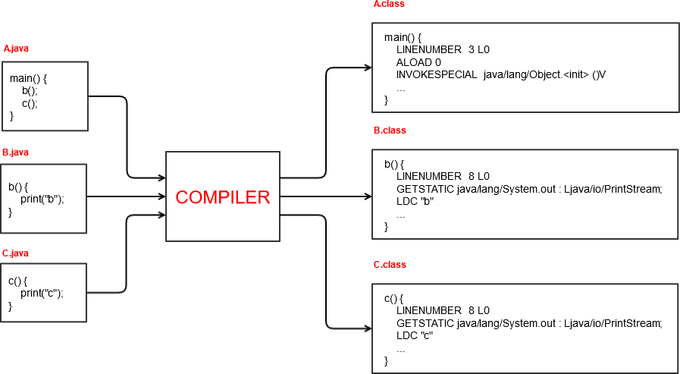
Organização interna do computador
Linguagens de alto nível

Slide 44
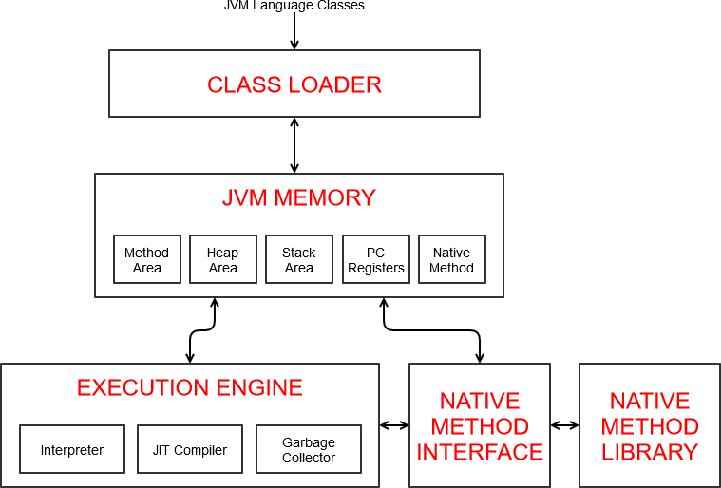
Organização interna do computador
Linguagens de alto nível
Linguagem Java
  Máquina virtual
Fonte: https://www.baeldung.com/java-compiled-interpreted

Slide 45
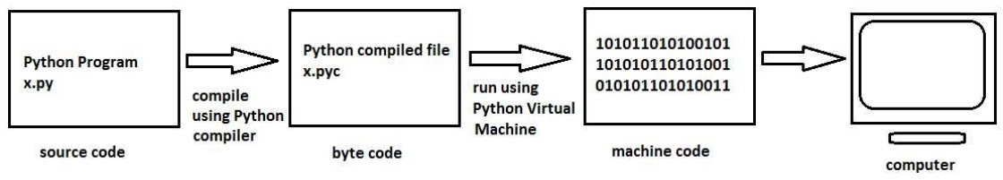
Organização interna do computador
Linguagens de alto nível
Linguagem Python
  Compilação
  Máquina virtual
Fonte: https://www.gkindex.com/python-tutorial/python-virtual-machine.jsp

Slide 46
Organização interna do computador
Virtualização
Virtualização
  Está na base da computação na cloud
    Versão de um recurso baseada em software
      E.g.: Computação; rede; armazenamento;
Hipervisor
  Estão na base da virtualização
    Gestor de recursos de uma máquina virtual
      Tipo 1 (base metal)
        Server virtualization
          E.g.: VMWare ESXi; Microsoft Hyper-V; KVM (oper source)
      Tipo 2 (OS hosted)
        End user virtualization
          E.g. Oracle Virtualbox; VMWare Workstation

Slide 47
Organização interna do computador
Virtualização
Máquina virtual
  Corre por cima do hipervisor
    Software based computer
Process virtual machine
  Ou plataforma de execução
    Visa fornecer um ambiente de programação independente de plataforma
      Abstraindo os detalhes do S.O. e hardware
    E.g. JVM, PVM, ART (Android Runtime)
      O ART ao contrário do JVM permite a compilação completa da aplicação após instalada

Slide 48
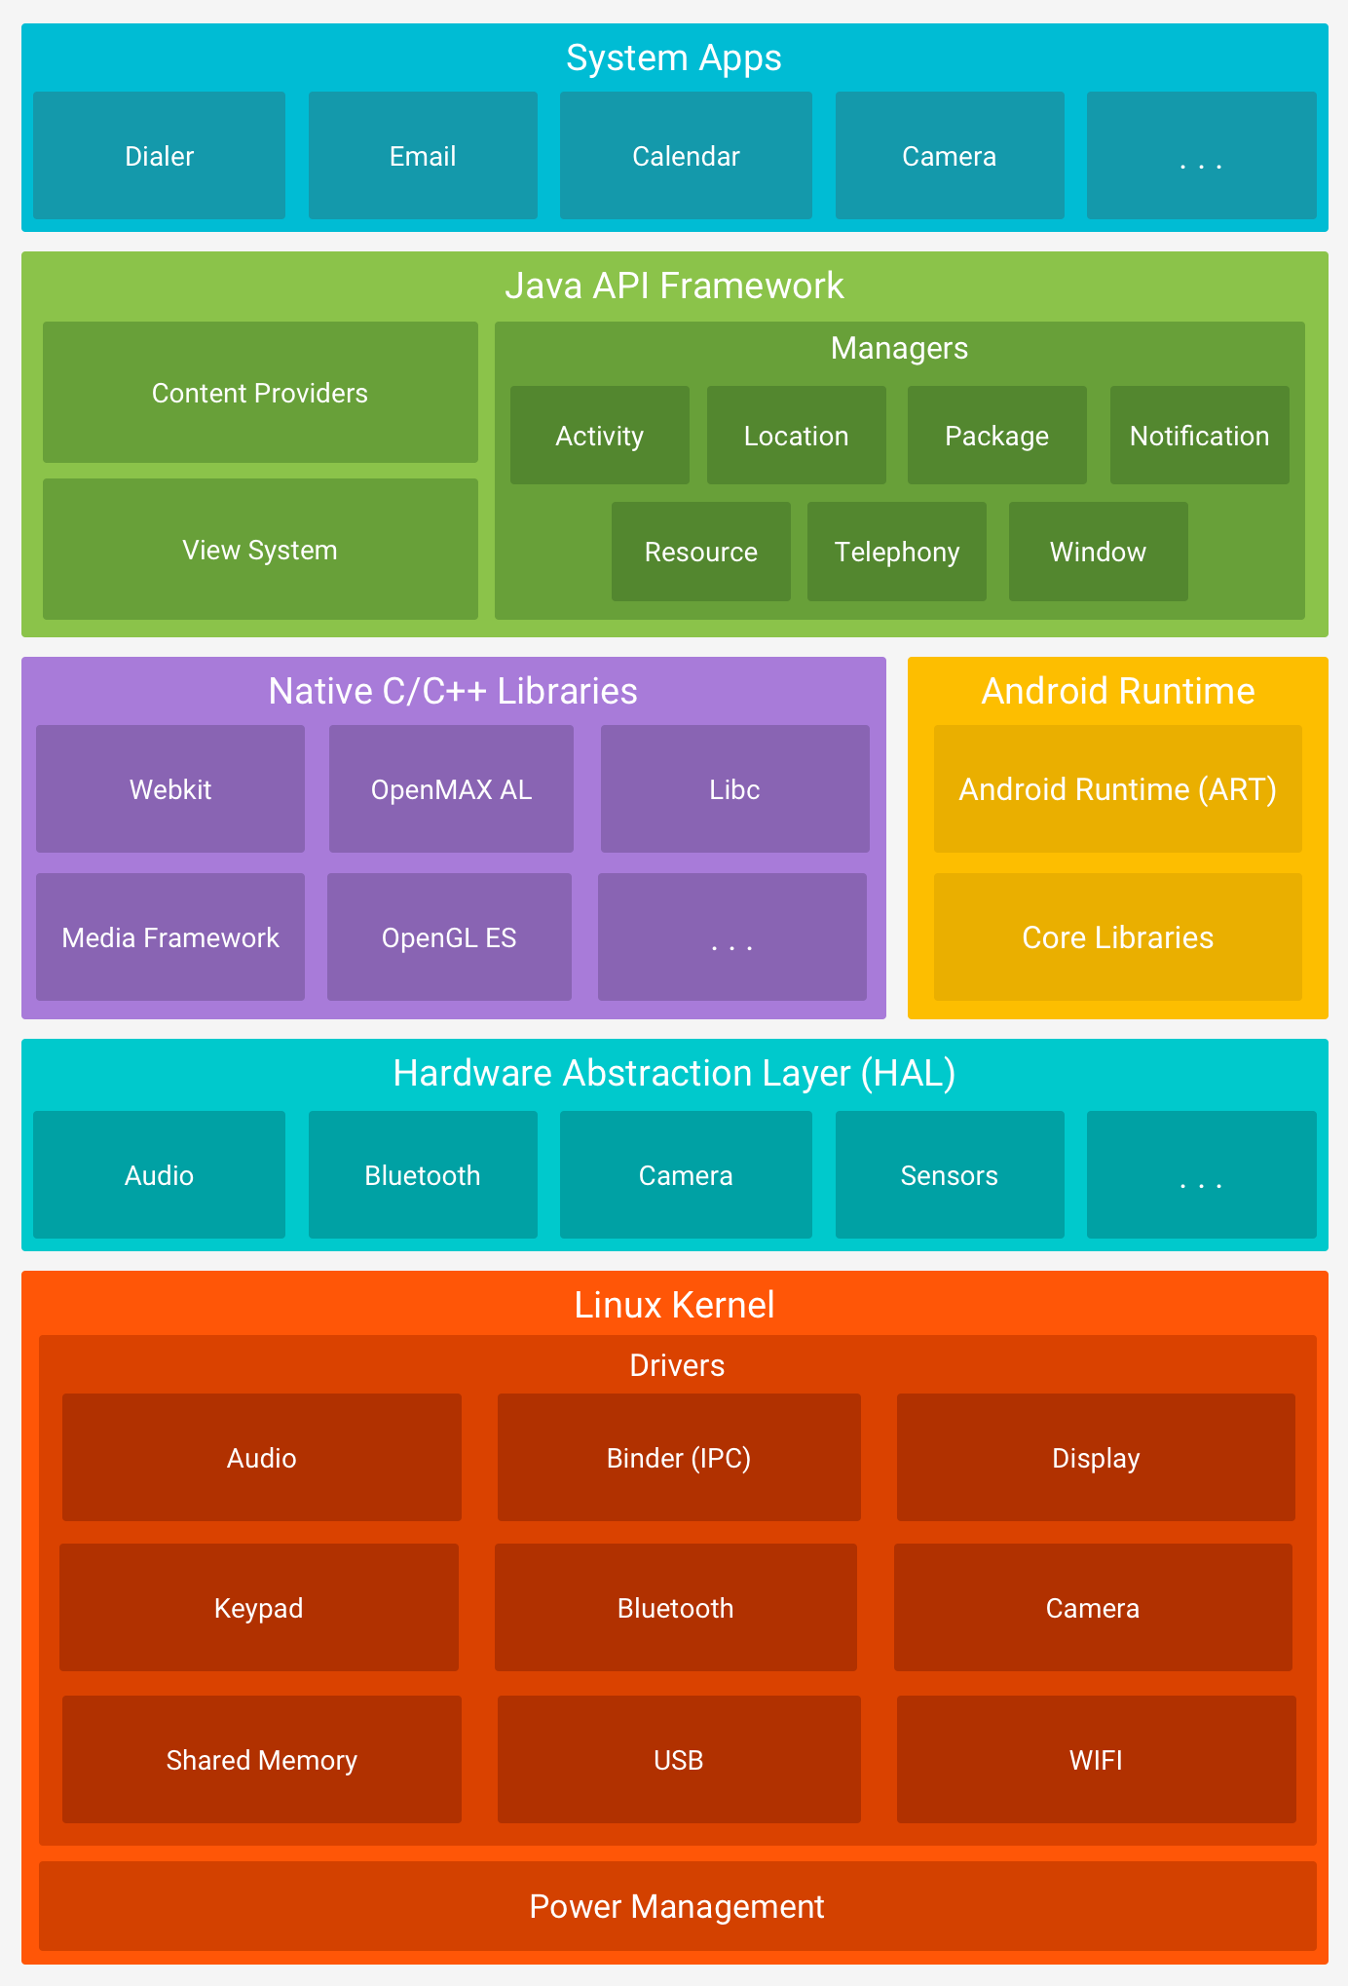
Organização interna do computador
Virtualização
A pilha de software do Android

Slide 49
Organização interna do computador
Virtualização
Contentor
  Baseados na tecnologia introduzida pelo Linux
    Namespaces; cgroups
  Agrupa uma aplicação e todas as suas dependências
    E.g. Docker, Cloud Foundry (container runtimes)

Slide 50
Organização interna do computador
Virtualização
Virtualização
A
p p
A
p p
A
p p
A
p p
A p p |  | A p p |  | A p p |  | A p p |  | A p p |  | A p p
MV |  |  |  | MV |  |  |  | MV
hipervisor
hardware
 |  |  |  | App | App | App
A p p |  | A p p
 |  |  |  | Libs | Libs | Libs
 |  |  |  | Container runtime
SO
hardware
MV MV
Java App
Python App
A
p p
A
p p
A
p p
A
p p
hipervisor
JMV
PMV
SO
SO
hardware
hardware

Slide 51
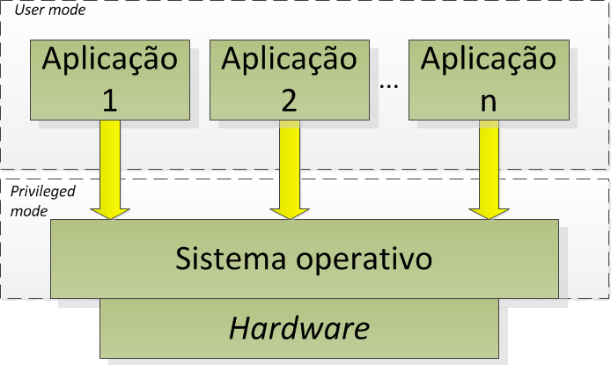
Organização interna do computador
Sistema computacional
Deixando a virtualização
  Sistema computacional de uso genérico
    P.ex o nosso portátil

Slide 52
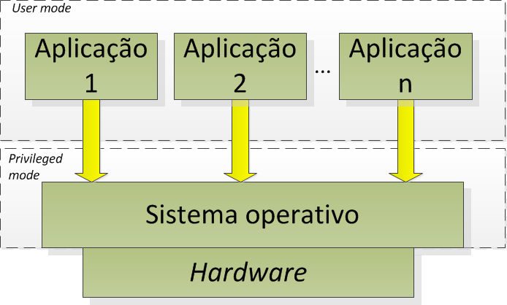
Organização interna do computador
Sistema computacional
Sistema computacional

Slide 53
Organização interna do computador
Sistema computacional
Processador
  Tem pelo menos 2 modos de operação
    User mode
      Modo não privilegiado de execução
        Limita o acesso a determinadas regiões de memória e recursos
        Impede o acesso a I/O
        Algumas instruções não podem ser executadas
    Privileged mode
      Modo privilegiado de execução
        Acede sem restrições a todos os recursos
NOTA: Isto não tem nada a ver com privilégios de administrador na gestão do Windows/Linux

Slide 54
Organização interna do computador
Sistema computacional
Processador
  Aplicações
    Executam em user mode
      Para evitar que as aplicações possam comprometer o sistema
  Sistema operativo (kernel)
    Executa em privileged mode
      Para poder gerir e multiplexar os recursos entre as aplicações
    Definição de sistema operativo
      Controla os recursos de hardware e a sua multiplexagem pelas aplicações
      Fornece um interface às aplicações para utilização desses recursos

Slide 55
Organização interna do computador
Sistema computacional
Processador
  Tem pelo menos 2 modos de operação
    Quer isto dizer que se escrevêssemos um programa em assembly
      Não podíamos usar todas as instruções aceites pelos processador
        O nosso programa não corre em modo privilegiado

Slide 56
Organização interna do computador
Sistema computacional
Processador
  MMU – Memory management unit
    Conceito relacionado mas independente
      Implementa o conceito de memória virtual
        Os endereços de memória não correspondem a endereços físicos
          É necessário um “conversor” de endereços, a MMU
        Um programa vê o espaço de memória como se fosse todo seu
    O conceito de memória virtual impede que um programa acede à memória do outro
      Cada programa ”vive” no seu “contentor” de memória

Slide 57
Organização interna do computador
Sistema computacional
Sistema computacional

Slide 58
Organização interna do computador
Sistema computacional
Sistemas operativo
  Os dois mecanismos apresentados são a base de qualquer sistema operativo moderno
    Garantindo robustez ao sistema para que uma aplicação mal comportada não comprometa todo o sistema
      Um programa “normal” deixa de poder “mexer” directamente com os recursos de hardware
  Definição
    Controla os recursos de hardware e a sua multiplexagem pelas aplicações
    Fornece um interface às aplicações para utilização desses recursos

Slide 59
Organização interna do computador
Sistema computacional
Sistema operativo
  Então como fazem as aplicações para aceder aos recursos (disco, memória, teclado, vídeo, etc.)?
    Invocam chamadas ao sistema operativo
      System calls
        Mas os meus programas usam tudo isso e nunca invoquei uma
system call…
As funções da biblioteca do C fazem-no por nós Ex: printf(), fwrite(), malloc(), etc.
Nem todas as funções da biblioteca do C invocam system calls
Ex: sqrt(), pow(), strcmp(), strtok(), etc.
        Que “acedem” aos device drivers se necessário

Slide 60
Organização interna do computador
Sistema computacional
Sistema operativo
  Por outro lado, todos os dias novos dispositivos surgem no mercado
    Para se ligarem ao computador
      E.g. impressoras
    O S.O. não está preparado para comunicar estes dispositivos
      Isto é feito através de device drivers

Slide 61
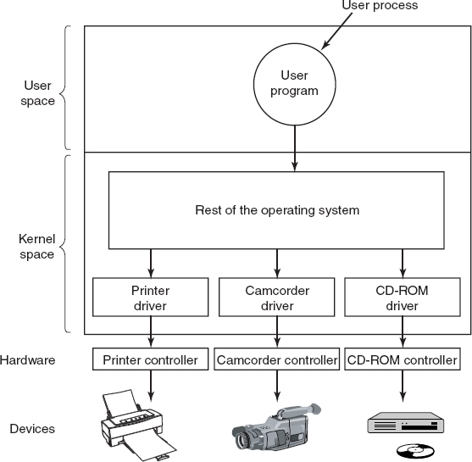
Organização interna do computador
Sistema computacional
Sistema operativo
  Device drivers

Slide 62
Organização interna do computador
Sistema computacional
Sistema computacional

Slide 63
Organização interna do computador
Sistema computacional microcontrolador
Processos
  Aplicações em execução
    Usam diretamente o processador
      Para executar as instruções do programa
        Processarem os dados
        Interagindo com a memória do processo
    Interagem com o S.O. através de system calls
      Sempre que precisam de mais memória
      Aceder a recursos externos
        Disco, teclado vídeo, rede, porta série, etc...
      Comunicação entre processos
      ...

Slide 64
Organização interna do computador
Sistema computacional
Processos
  Já vimos que os S.O. modernos colocam os processos em “contentores”
    Estão confinados ao seu próprio espaço de endereçamento
      De forma a não comprometerem o sistema, nem outros processos
  Mas… e quando os processos querem comunicar entre si?
    Terá de ser o S.O. a ajudar

Slide 65
Organização interna do computador
Sistema computacional
Processos
  Comunicação entre processos
(Inter-process communication – IPC)
    Razões para processo querer comunicar com outro
      Partilha de dados
      Modularidade
      Desempenho
      Privilégios
      Conveniência

Slide 66



Organização interna do computador
Sistema computacional microcontrolador
Sistema computacional
  Desktop vs microcontrolador

Slide 67
Organização interna do computador
Sistema computacional microcontrolador
Sistema computacional microcontrolador
  Não tem um sistema operativo a gerir o hardware como o Windows/Linux
    O micro não é complexo
    Tipicamente corre só uma aplicação/tarefa
      Quando há mais do que uma tarefa há necessidade de um “library OS”
        Um SO que não é mais do que um conjunto de rotinas compiladas com o nosso programa
  A aplicação corre diretamente no hardware
    Quando termina não pode voltar para o S.O.
    Tem acesso a todo o hardware e suas particularidades

Slide 68
Organização interna do computador
Sistema computacional microcontrolador
A aplicação corre diretamente no hardware
  Quando termina não pode voltar para o S.O.
    Assim o programa que fizermos, nunca pode terminar
      Visto o micro estar sempre no ciclo fetch>decode>execute
        A processar instruções
        Que instruções vai processar se o nosso programa terminar?
          Comportamento indeterminado...
      O programa deve “terminar” com um ciclo infinito
        while (1)
        for(;;)

Slide 69
Organização interna do computador
Sistema computacional microcontrolador
Anatomia de um programa em C
//declaracoes include
//Variaveis globais
//Funcoes auxiliares void main (void) {
//Declaracao de variaveis
//inicializacoes
while (1) {
//codigo do programa
}
}

Slide 70
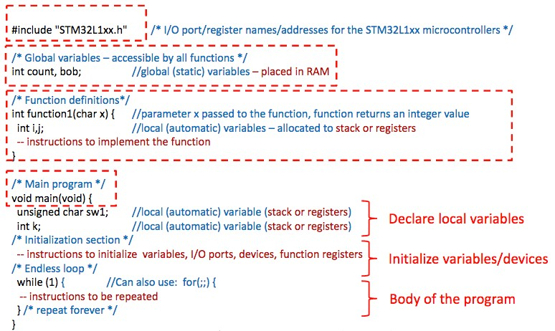
Organização interna do computador
Sistema computacional microcontrolador
● Sistema computacional microcontrolador
● Anatomia de um programa em C
https://www.eng.auburn.edu/~nelsovp/courses/elec3040_3050/C%20programming%20for%20embedded%20system%20applications.pdf

Slide 71
Organização interna do computador
Sistema computacional microcontrolador
A aplicação corre diretamente no hardware
  Tem acesso a todo o hardware e suas particularidades
    Para suporte aos elementos da arquitetura do micro
      Existem extensões à linguagem C
        Áreas de memória
        Tipos de dados
        Apontadores
        Atributos de funções
  Mas isto fica para depois...

Slide 72
Organização interna do computador

Slide 73
Obrigado

